Slide 1
T.C.
PERŞEMBE KAYMAKAMLIĞI
MEDRESEÖNÜ İLKOKULU MÜDÜRLÜĞÜ
2023-2024
EĞİTİM ÖĞRETİM YILI Brifing Dosyası
EYLÜL 2023
.: MEDRESEÖNÜ İLKOKULU MÜDÜRLÜĞÜ :.

Slide 2
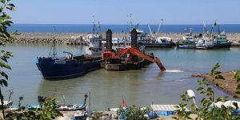
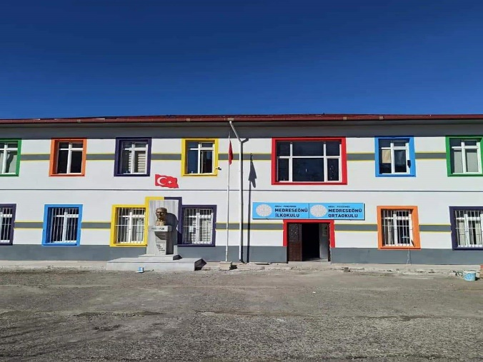
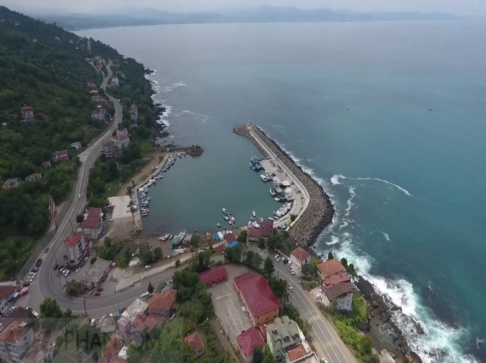
MİSYONUMUZ-VİZYONUMUZ
Mahalle Yüzölçümü:
8259 km²
Mahalle Nüfusu 1460
Misyonumuz:
Her gün daha iyiye ulaşmak için çalışan, herkesin destek olduğu, her öğrencinin başardığı ve tüm imkansızlıklarını yenmiş bir okul olmak.
Vizyonumuz:
Ülkemizi çağdaş uygarlık seviyesine ulaştırmak için milli, manevi, ahlaki değerlere sahip, türk örf ve geleneklerini benimsemiş, teknolojinin her türlü imkanlarından yararlanarak çağdaş ve bilimsel araştırmalar yapabilen, öğrenmeyi öğrenen, problem çözebilme yeteneğine erişmiş bireyler yetiştirmektir
.: MEDRESEÖNÜ İLKOKULU MÜDÜRLÜĞÜ :.

Slide 3
DEĞER VE İLKELERİMİZ
Genellik ve eşitlik,
Planlılık
Ferdin ve toplumun ihtiyaçları,
Yöneltme
Eğitim Hakkı
Fırsat ve İmkân Eşitliği
Süreklilik
Atatürk İnkılâp ve İlkeleri ve Atatürk Milliyetçiliği,
Demokrasi Eğitimi
Laiklik
Bilimsellik
Karma Eğitim
Okul ve ailenin işbirliği,
Her yerde Eğitim
.: MEDRESEÖNÜ İLKOKULU MÜDÜRLÜĞÜ :.

Slide 4
TARİHÇE
Medreseönü İlkokulu, eğitim-öğretim faaliyetlerine Doğanlı Köyü İlkokulu ismi ile 1946–1947 öğretim yılında başladı. 1946 yılında Doğanlı Köyü İlkokulu yapıldı. Köyün adı okulumuza verilmiştir. Yapılan okul binası 22 yıl eğitim-öğretime hizmet etti.1970 yılında ilkokulun yerine ortaokul binası yapıldı. Ortaokul 1972–1973 Eğitim-öğretim yılında hizmete açıldı. 1970 yılında şimdiki okul binası yapıldı. Yeterli olmaması nedeniyle 1974 yılında ek bina yapılmıştır.
1997–1998 Eğitim-öğretim yılında 8 yıllık zorunlu eğitime geçildi, Medreseönü Lisesi'nden 5 derslik daha alınarak eğitim-öğretim yapılmıştır. 2006-2007 eğitim-öğretim yılında Medreseönü Lisesinin öğrenci azlığı nedeniyle kapanmasından sonra, lise binası İlköğretim okuluna tahsis edilmiştir.
1997–1998 Eğitim-Öğretim yılı ders yılı başından itibaren 4306 sayılı Kanun gereği okulumuzda 8 yıllık eğitime geçilmesi ile 1999–2000 Eğitim-Öğretim yılı sonunda 27 öğrenci mezun vermiştir Medreseönü Beldesinin eski köy adı, Doğanlı Köyü idi. Şimdi okulumuzun bulunduğu mahallenin adı Doğanlı Mahallesi olduğu için okulumuza "Doğanlı İlköğretim Okulu" adı verilmiştir. Yani köyün eski adı okula verilmiştir. Daha sonra Perşembe İlçe Milli Eğitim Müdürlüğü'nün 15.10.2003 tarih ve 300/3869 sayılı yazıları ile "MEDRESEÖNÜ İLKÖĞRETİM OKULU" olarak isim değişikliği yapılmıştır.
2012-2013 Eğitim-Öğretim Yılı itibariyle Bakanlığımız aldığı karar doğrultusunda okulumuz Medreseönü İlkokulu ve Medreseönü Ortaokulu olarak isim değişikliği yapılmıştır. Okulumuzda 1 müdür, 1 müdür yardımcısı, 1 anasınıfı öğretmeni, 5 sınıf öğretmeni, 8 branş öğretmeni, 1 memur, 2 hizmetli görev yapmıştır. İlkokulda 107 ortaokulda 109 öğrenci eğitim-öğretim görmüş.
MEDRESEÖNÜ İLKOKULU 2023-2024 Eğitim- Öğretim yılı itibariyle Medreseönü İlkokulu olarak eğitim öğretime devam etmektedir. Okulumuzda 1 müdür, 1 müdür yardımcısı, 6 öğretmen, 1 memur, 1 hizmetli görev yapmaktadır. Okulumuzda 56 öğrenci eğitim öğretime devam etmektedir.
.: MEDRESEÖNÜ İLKOKULU MÜDÜRLÜĞÜ :.

Slide 5
KÜNYE BİLGİLERİ
KURUMUN ADI | : | Medreseönü İlkokulu Müdürlüğü
İLİ | : | ORDU
İLÇESİ | : | Perşembe
ADRES | : | Medreseönü Mahallesi Sahil Caddesi PerşembeORDU Kurum Kodu: 739475 Telefon: 0452 537 60 78
WEB ADRES | : | https://medreseonuilkokulu.meb.k12.tr/tema/index.php
E-POSTA | : | 739475@meb.k12.tr
.: MEDRESEÖNÜ İLKOKULU MÜDÜRLÜĞÜ :.

Slide 6
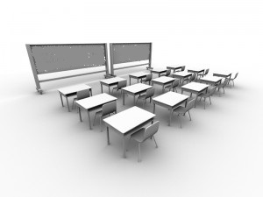
2023-2024 OKUL- ÖĞRETMEN- ÖĞRENCİ BİLGİLERİ
9 ÖĞRETMEN ve YÖNETİCİ
56 ÖĞRENCİ
35 Erkek | 21 Kız
2 OKUL YÖNETİCİSİ | 7 KADROLU ÖĞRETMEN
6 ŞUBE
6 DERSLİK
ŞUBE BAŞINA DÜŞEN ÖĞRENCİ SAYISI
İlkokul+ Okulöncesi | 6,14
.: MEDRESEÖNÜ İLKOKULUMÜDÜRLÜĞÜ :.

Slide 7
PERSONEL BİLGİLERİ
OKUL / KURUM YÖNETİCİSİ | NORM | ASİL | İHTİYAÇ
Müdür | 1 | 1 | 0
Müdür Yardımcısı | 1 | 1 | 0
EĞİTİM ÖĞRETİM SINIFI | NORM | MEVCUT | İHTİYAÇ | NORM FAZLASI
Kadrolu- sözleşmeli öğretmen | 6 | 7 | 0 | 1
Ders karşılığı ücretli öğretmen | - | - | - | -
EĞİTİM ÖĞRETİM DIŞI PERSONEL DURUMU
PERSONEL GÖREV VE ÜNVANI | NORM | MEVCUT | İHTİYAÇ
Genel İdare Hizmetleri | 0 | 0 | 0
Yardımcı Hizmetler Sınıfı | 1 | 1 | 0
TOPLAM | 1 | 1 | 0
TOPLAM | 9 | 10 | 0
.: MEDRESEÖNÜ İLKOKULU MÜDÜRLÜĞÜ :.

Slide 8
BİNA BİLGİLERİ
…
.
.
.
.
.
.
.
.
2023-2024 EĞİTİM-ÖĞRETİM YILI Bina Özellikleri : Okulumuz 2 bina 1 prefabrik binadan meydana gelmiştir. okul binalarının yanı sıra yemekhane ve kazan dairesi binaları mevcuttur. Okul suyu şehir şebekesine bağlıdır. Pis su atıkları şehir kanalizasyonu sistemine bağlıdır. Okulun alanı toplam 1200 m2’dir. Derslik Durumu : 15’er kişilik 8 adet derslik mevcuttur. Kütüphane : 1 Destek eğitim Odası :1 Spor Odası :1 Özel Eğitim Odası :1 Depo, Ambar ve Arşiv Durumu :1 adet depo, l adet arşiv odası Okul Kooperatifi: :1 1 Müdür odası 1 Müdür yardımcısı odası
.: MEDRESEÖNÜ İLKOKULU MÜDÜRLÜĞÜ :.

Slide 9
SINIF ŞUBE ÖĞRENCİ SAYILARI
 | 2023-2024 EĞİTİM- ÖĞRETİM YILI
 | ANASINIFI |  |  | 1. SINIF |  |  | 2.SINIF |  |  | 3.SINIF |  |  | 4.SINIF
 | K | E | T | K | E | T | K | E | T | K | E | T | K | E | T
ÖĞRENCİ SAYISI | 7 | 6 | 13 | 6 | 4 | 10 | 3 | 8 | 11 | 5 | 4 | 9 | 10 | 2 | 12
TOPLAM : 56
DERSLİK ŞUBE SAYILARI SAYILARI
2023-2024 EĞİTİM ÖĞRETİM YILI
OKULUN ADI | Derslik Sayısı | Şube Sayısı | Öğrenci (Kız) | Öğrenci (Erkek) | Öğrenci (Toplam)
ANA SINIFI | 1 | 1 | 7 | 6 | 13
MEDRESEÖNÜ İLKOKULU | 5 | 5 | 14 | 29 | 43
GENEL TOPLAM | 6 | 6 | 21 | 35 | 56
.: MEDRESEÖNÜ İLKOKULU MÜDÜRLÜĞÜ :.

Slide 10
DEZAVANTAJLI ÖĞRENCİ BİLGİLERİ (2023-2024)
DURUMU | ÖĞRENCİ SAYISI
Şehit Çocuğu
Anne Vefat
Baba Vefat | 1
Anne Baba Vefat
Anne Baba Ayrı
Anne baba ayrı babayla kalıyor
Anne baba ayrı anneyle kalıyor
Anne baba dışında biriyle kalıyor | 2
Maddi durumu çok kötü olan | 3
TOPLAM DEZAVANTAJLI ÖĞRENCİ SAYISI | 6
.: MEDRESEÖNÜ İLKOKULU MÜDÜRLÜĞÜ :.

Slide 11
ÖĞRENCİ TAŞIMA SAYILARI
TAŞIMA BİLGİLERİ | TEMELEĞİTİM | ÖZEL EĞİTİM | TOPLAM
Taşıma Yapılan Güzergah Sayısı | 6 | - | 6
Taşıma Yapan Araç Sayısı | 6 | - | 6
Taşıma Yapılan Öğrenci Sayısı | 29 | 1 | 30
Taşıma Kapsamında Olmayıp Ücretsiz Yemek Yiyen Öğrenci Sayısı | 26 | - | 26
Toplam Yemek Yiyen Öğrenci Sayısı | 55 | 1 | 56
.: MEDRESEÖNÜ İLKOKULU MÜDÜRLÜĞÜ :.

Slide 12
FİKRİ VE SINAİ MÜLKİYET HAKLARI
2022/2023 EĞİTİM ÖĞRETİM YILINDA 1 ADET TASARIM TESCİL BAŞVURUSU YAPILMIŞ OKUL LOGOMUZ TSCİLLENMİŞTİR.
PROJE BİLGİLERİ
Okulumuzda her eğitim öğretim yılında eTwinning projeleri yürütülmektedir.2023/2024 eğitim öğretim yılında okulumuzdan 1 idareci ve 3 öğretmen 2 eTwinning projesine katılım sağlamışlardır.
.: MEDRESEÖNÜ İLKOKULU MÜDÜRLÜĞÜ :.

Slide 13
T.C.
PERŞEMBE KAYMAKAMLIĞI
MEDRESEÖNÜ İLKOKULU MÜDÜRLÜĞÜ
ARZ EDERİM

